Slide 1
私立大学化学系学生の就職状況に関するアンケートについて
2010.10.30 2010年度私立大学化学系教員連絡協議会シンポジウム
芝浦工業大学
応用化学科
野村幹弘

Slide 2
アウトライン
日本の人件費変化
  国税庁のデータ分析
就職状況
  朝日新聞の記事分析
  厚生労働省のデータ分析
アンケート報告
  化学と工業56巻(2003)との比較
まとめ＆問題提起
本講演内容は、野村個人の意見であり、所属機関
の意見を代表するものではありません。

Slide 3
日本人の年収変化
日本人の平均年収は、1995年頃にピークを迎えている。
年収分布は大きくなっている。
  とはいえ、まだ分布は、世界最低レベルである。
日本から仕事がなくなっている。
高度
経済
成長
http://ja.wikipedia.org/wiki/高度経済成長
http://www.nta.go.jp/kohyo/tokei/kokuzeicho/jikeiretsu/01_02.htm

Slide 4
一人あたりの人件費変化
売上が減少しても人件費の総額の変化は小さい。
年収低下には構造的な問題がある。
人件費の総額は、雇用の人数で調整している？
売上の増加が見込めないと正社員は雇いにくい？
売上：総額
人件費：総額
給与：一人当たり
http://www.mof.go.jp/ssc/kekka.htm

Slide 5
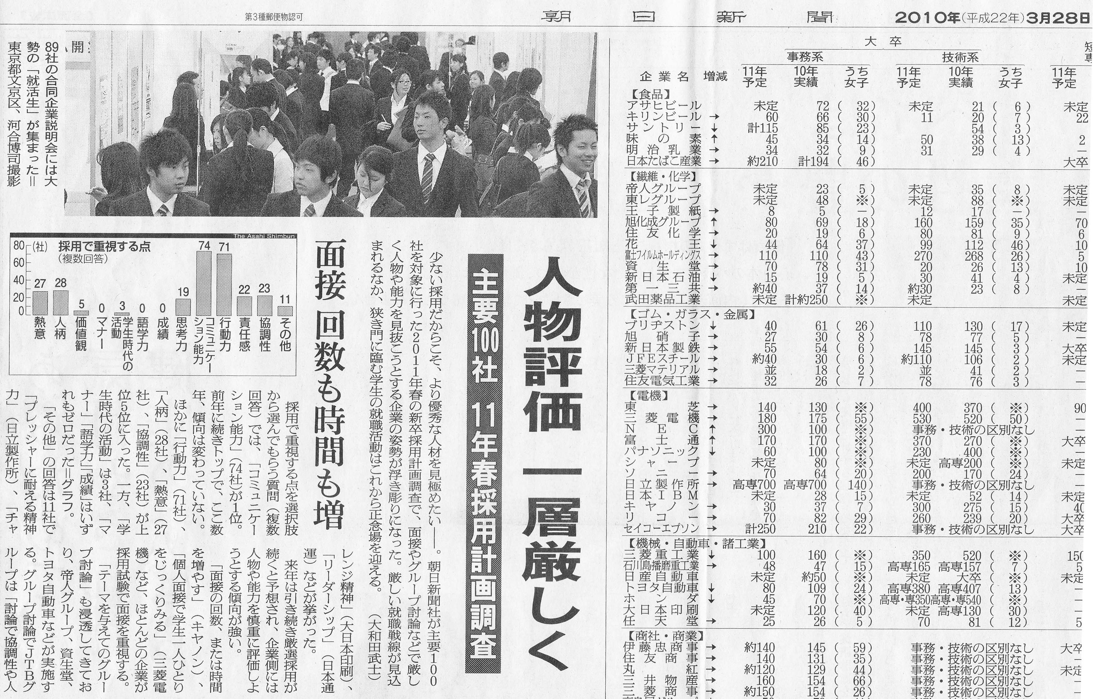
2011年の採用計画
そういえば、去年も同じ様な記事があった！
2010年3月28日：朝日新聞

Slide 6
2011年度の予定は？
全体として2011年度は、2010年度よりちょっと厳しい。

Slide 7
就職活動に何が必要か？
コミュニケーション力が、一番重要。
マナー、語学力、成績を重視するのはは0社！
今年度は「行動力」がポイント。
2010年
2009年

Slide 8
就職希望率と内定割合
平成14年頃のアンケートと比較
就職希望率は高い。
内定数は同程度。
前回の就職氷河期の終盤より、少し厳しい状況
http://www.mhlw.go.jp/stf/houdou/2r98520000003qgu-att/2r98520000003qld.pdf（12月）

Slide 9
男女の差はあるのか？
景気が良くなると女性の大学院進学率が低下する。
男性の大学院進学率はそれほど変化しない。
ここ数年は女性の内定者が多い。
http://www.mhlw.go.jp/stf/houdou/2r98520000003qgu-att/2r98520000003qld.pdf（12月）

Slide 10
国立と私立の違い
ここ数年、国立の方が10％程度高くなった。
国立の女性は非常に良い。
私立では、男女差はなくなった。
http://www.mhlw.go.jp/stf/houdou/2r98520000003qgu-att/2r98520000003qld.pdf（12月）

Slide 11
アンケート項目
就職活動の開始時期
内々定通知を得る時期
内々定通知までの時間
応募方法
就職できなかった学生の割合
望ましい就職活動開始時期
就職活動が教育・研究活動に与える影響
日本大学・物質応用化学科、関東学院大学・物質生命科学科、慶應義塾大学・応用化学科、東京工芸大学・生命環境科学科、中央大学・応用化学科、明星大学・化学科、東邦大学・化学科、東洋大学・応用化学科、城西大学・化学科、東海大学・化学科、青山学院大学・化学・生命科学科、北里大学・化学科、慶應義塾大学・化学科、東京理科大学・化学科、日本大学・生命応用化学科、早稲田大学・化学・生命科学科、成蹊大学・物質生命理工学科、埼玉工業大学・生命環境化学科、東京理科大学・工業化学科、東海大学・生命化学科、神奈川工科大学・応用化学科、明治大学・応用化学科、日本大学・応用分子化学科、工学院大学・応用化学科、東京理科大学・工業化学科、立教大学・化学科、東京電機大学・環境化学科、東京理科大学・工業化学科、学習院大学・化学科、東海大学・応用化学科、上智大学・物質生命理工学科、法政大学・環境応用化学科、早稲田大学・応用化学科、芝浦工業大学・応用化学科 （以上34学科）

Slide 12
就職活動の開始時期
学部
修士
就職活動開始時期は早期化している。
化学と工業 56(3) 251 (2003)

Slide 13
半数が内々定を得る時期
6月がピークである。
学部と修士の違いは大きくない。
平均的に、9ヶ月以上の就職活動を行っている。
授業時間よりも長い可能性が大きい。

Slide 14
エントリーから内々定通知までの時間
エントリーから、内定が出るまでに、約2ヶ月かかる。
2002年は、約1ヶ月であった。
各社のエントリー数が増えている可能性がある。
インターネットを利用した安易なエントリーが問題？
化学と工業 56(3) 251 (2003)

Slide 15
ネット就活
リクナビ、マイコミは、ほぼ全員登録している。
業界4位のエン・ジャパンの売上は34億円。
本年度はエントリーを1ヶ月先送り。
売上34億円
http://www.yomiuri.co.jp/net/interview/20051101nt06.htm
http://corp.en-japan.com/IR/20090523bridgesalon.pdf

Slide 16
応募方法
70％以上が自由応募である。
学校推薦、教員推薦は、多くない。
学部と修士の違いも大きくない。

Slide 17
未内定者の割合
学部
修士
未内定者は、まだ、大きな変化はない。
化学と工業 56(3) 251 (2003)

Slide 18
就職活動開始時期希望
学部
修士
就職開始時期の希望は変化していない。
化学と工業 56(3) 251 (2003)

Slide 19
勉学への影響
ガイダンス
面接
カウンセリング
OB・OGの説明会
インターンシップ
研究室での個別対応
個々の事例に対して、一般的な対応では限界がある。
化学と工業 56(3) 251 (2003)

Slide 20
日本大学応用分子化学科の取り組み
10月に、3年生および修士1年生を対象に化学関連企業のセミナーを実施している。
11月に、OB・OGとの交流会を実施している。
学科独自の就職資料室があり、求人情報、OB・OGの就職活動記録が保管されている。

Slide 21
アンケート結果～まとめ
就職開始時期は、3ヶ月ほど早くなっている。
  通常の活動で約9ヶ月、就職活動を行っている。
  7割以上が自由応募である。
エントリーから内定が出るまでの時間は倍になっている。
未内定者数は、それほど変化していない。
  厚生労働省のデータと対応→上記も精度がある。
就職活動開始時期の希望は、3月以降が多い。

Slide 22
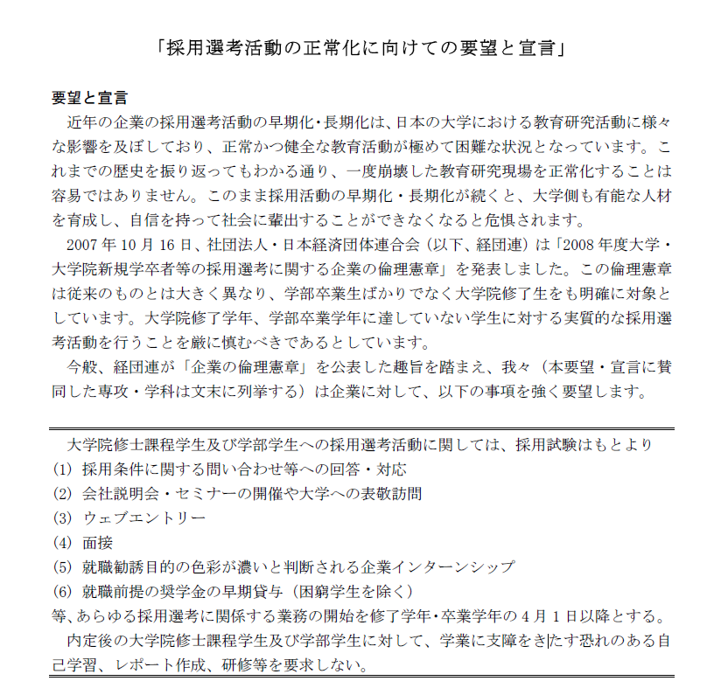
国立大学の動き
エントリーを含め4月以降となるよう求めている。
複数企業の内定を得ないように指導。
http://www.chemsys.t.u-tokyo.ac.jp/announcement.pdf

Slide 23
経団連の動き
大学卒業予定者・大学院修士課程修了予定者等の採用選考に関する企業の倫理憲章
１．正常な学校教育と学習環境の確保
２．選考活動早期開始の自粛
３．公平・公正な採用の徹底
４．情報の公開
５．広報活動であることの明示
６．採用内定日の遵守
  正式な内定日は、10月1日以降とする。
http://www.keidanren.or.jp/japanese/policy/2009/087.html

Slide 24
倫理憲章の問題点
採用選考活動は、「広報活動」と「選考活動」である。
「実質的な選考活動」とは、「選考の意思をもって学生の順位付けまたは選抜を行うもの」、「当該活動に参加しないと次のステップに進めないもの」を言う。
罰則規定がない。
参加企業が限られている。
抜け穴がある。

Slide 25
まとめ＆問題提起
早期化の問題点は、長期化にある。
  経団連の倫理憲章は、長期化を促進している？
    制限するなら、説明会や面接の時間？
  ネットによるエントリー数の増大は、企業、大学双方にデメリットがある？
  大学の教育とは何か？
就職に苦戦する学生に対して、有効なシステムはあるのか？
  多くの大学が、個別対応している。

